Slide 1
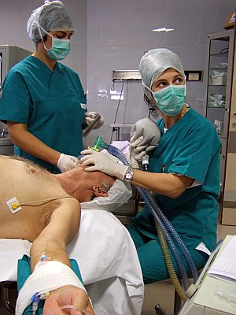
Anestetici generali

Slide 2
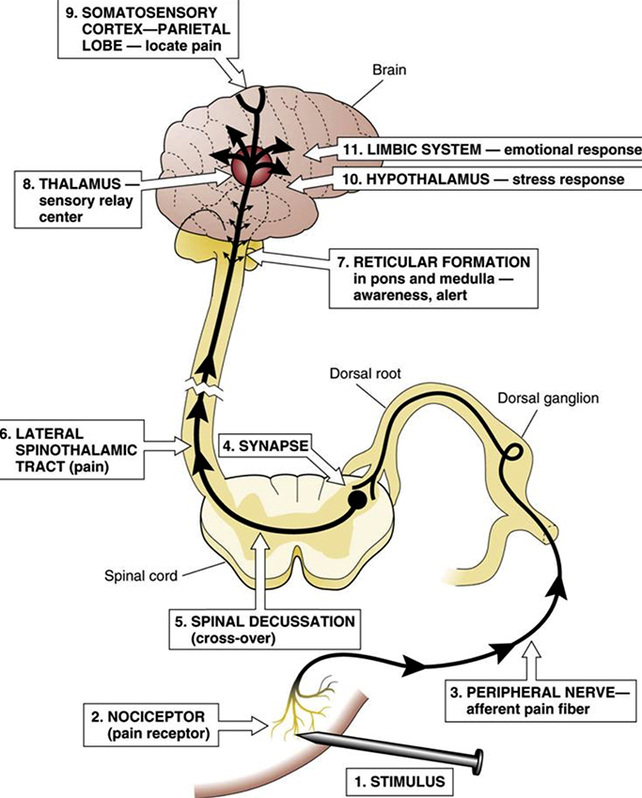
anestetici
CORTECCIA
ANESTETICI GENERALI
TALAMO
ANALGESICI
MIDOLLO SPINALE
NERVI PERIFERICI
ANESTETICI LOCALI
NOCICETTORE
STIMOLO

Slide 3
Anestetici generali
FARMACI CHE PRODUCONO NEL PAZIENTE PERDITA DELLA SENSIBILITÀ E DELLA COSCIENZA E CHE PROVOCANO UN RILASSAMENTO MUSCOLARE TALE DA CONSENTIRE L'ESECUZIONE DI INTERVENTI CHIRURGICI.
Fanno parte dei farmaci deprimenti del SNC non selettivi
Hanno un basso indice terapeutico: Margine anestetico (margine terapeutico fra lo stadio di anestesia chirurgica desiderato e la fase letale dovuta ad attenuazione delle funzioni vegetative)

Slide 4
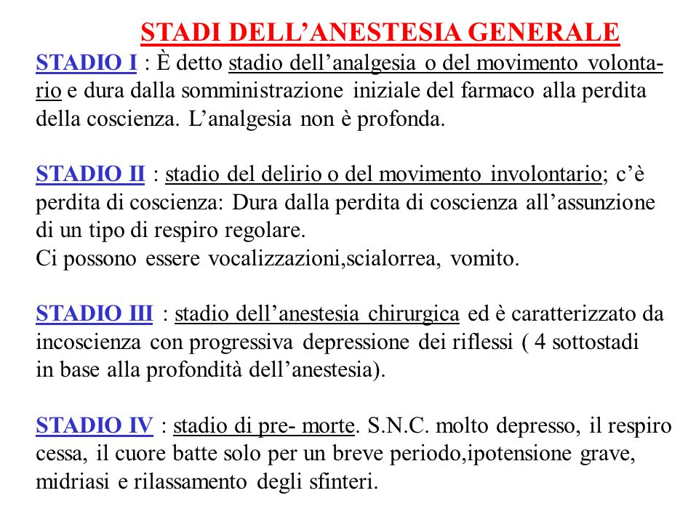

Slide 5
Anestetici generali: classificazione
Anestetici volatili: assunti per inalazione, detti anche anestetici polmonari.
Preanestetici: assunti per via endovenosa, detti anche anestetici parapolmonari.
Solitamente vengono utilizzati in combinazione (e.v. per indurre l’anestesia e volatili per il mantenimento)

Slide 6
Meccanismo d’azione
Gli anestetici esercitano il loro effetto attraverso l’inibizione della trasmissione nel SNC
Le cellule nervose sono collegate tra loro tramite sinapsi ed è a questo livello che si produce l’anestesia
L’anestesia può essere dovuta a:
Inibizione delle vie eccitatorie
INIBIZIONE SIST. GLUTAMATERGICO
Potenziamento dell’attività inibitoria
POTENZIAMENTO SIST. GABAERGICO
Attivazione delle proteine G inibitorie che
regolano l’attività dei neuroni
del locus coeruleus
(inibitori)

Slide 7
Inibizione sistema glutaMATergico
Glutammato
K⁺
Glicina
Blocco da chetamina
Extracell.
Apertura
Mg²⁺
NMDA
Intracell.
Ca²⁺
Na⁺
.
Calmodulina
Messaggero neuronale
NO
Sintesi di acido nitrico e NO
Guanilciclasi e cGMP

Slide 8
Potenziamento sistema gabaergico
Benzodiazepina
Barbiturico
GABA
Extracell.
Apertura
Intracell.
Cl⁻
Benzodiazepine e barbiturici possono causare anestesia potenziando allostericamente l’azione del GABA a livello delle sinapsi inibitorie sulle cellule piramidali

Slide 9
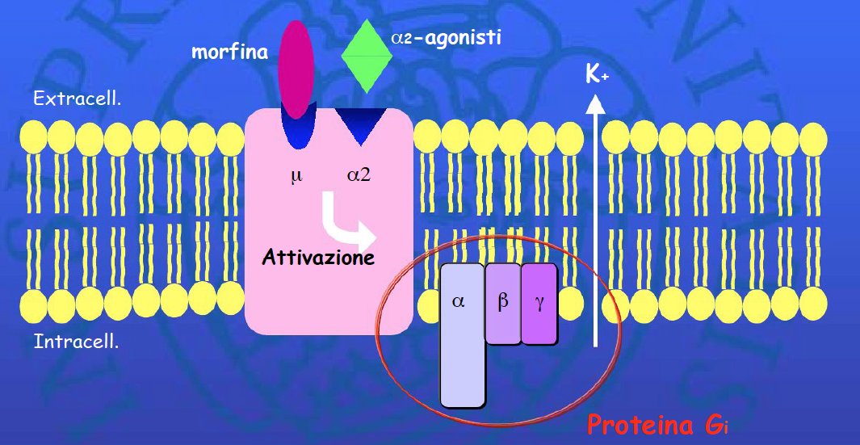
Attivazione proteine g
La morfina e gli α2-agonisti attivano le rispettive proteine Gi che iperpolarizzano i neuroni riducendo la concentrazione intracellulare di K⁺. Con conseguente effetto deprimente.

Slide 10
Durata dell’anestesia
Tempo di risveglio
DIPENDONO DALLA SOLUBILITÀ NEL SANGUE DEL FARMACO
Modalità di risveglio
Anestetici più insolubili nel sangue: azione rapida, anestesia breve
Anestetici meno insolubili nel sangue: azione di media o lunga durata

Slide 11
Anestetici volatili
Il farmaco ideale dovrebbe avere i seguenti requisiti:
Non infiammabile
Basso costo
Maneggevole
Buona attività miorilassante
Breve periodo d'induzione
Privo di effetti sul miocardio e sul respiro a dosi anestetiche
Chimicamente e metabolicamente stabile
Sufficientemente potente da consentire un adeguato rifornimento di O₂
Ampio margine di sicurezza

Slide 12
Anestetici volatili: farmacocinetica
Gas inalato ed espirato
Tessuti
(encefalo)
Alveoli
Sangue
L’ effetto anestetico necessita di una data concentrazione nel cervello.
La concentrazione di anestetico nel cervello è controllata da:
Ventilazione polmonare e concentrazione di gas inalato
Velocità dei flussi ematici polmonare e cerebrale
Solubilità del farmaco nel sangue e nei tessuti
Il risveglio necessita della riduzione della concentrazione nel cervello.
Parametro importante: coefficiente di partizione gas-sangue/gas-olio, ovvero alla affinità che ha l’anestetico per i lipidi.
MAC (concentrazione alveolare minima):Concentrazione di anestetico ad 1 atm che deve essere presente negli alveoli per produrre immobilità nel 50% dei pazienti sottoposti ad una incisione chirurgica. Anestetici usati in associazione : effetto additivo.

Slide 13
Anestetici volatili
Idrocarburi non alogenati. L’attività anestetica è funzione della lunghezza della catena. Il ciclopropano è l’unico impiegato clinicamente ma, a causa della sua facile esplosività, viene sostituito con anestetici più sicuri.
Eteri. L’introduzione di una insaturazione ne aumenta la potenza ed abbrevia l'induzione ed il risveglio. Però ne riduce la stabilità chimica e ne accresce la tossicità. Per queste ragioni solo l'etere etilico conserva una posizione preminente in anestesiologia.
Composti alogenati. Il Cloroformio è stato il primo composto alogenato ad essere utilizzato (1847). Purtroppo molti composti alogenati presentano epatotossicità causano aritmie (questo è particolarmente vero per i composti clorurati e bromurati). Gli anestetici più recenti di questo gruppo sono gli eteri e gli idrocarburi florurati (alotano, isoflurano, enflurano, ecc.).

Slide 14
Anestetici volatili
N₂O
Protossido d’azoto
pe -88°C
È il meno tossico. Buona manovrabilità, non provoca anestesia profonda (rilassamento muscolare). Viene impiegato in miscela con alotano e a muscolo-rilassanti. Durante il II stadio si hanno allucinazioni e tendenza a ridere (gas esilarante).
Desflurano (Suprane )
pe 23.5°C
Enflurano (Etrane )
pe 56.5°C
Metossiflurano (Pentrano )
pe 104.7°C
Alotano (Fluotano )
pe 50.2°C
Isoflurano (Forano )
pe 48.5°C
Sevoflurano
pe 58.5°C
Isoindoklon
Fluoroetile (Indoklon)

Slide 15
Anestetici volatili: metabolismo
La stabilità metabolica degli anestetici volatili alogenati è notevolmente influenzata dal tipo di alogeno presente sulla molecola
La metabolizzazione inizia al termine della somministrazione. Quindi gli anestetici a lenta eliminazione sono maggiormente metabolizzati.
Il metabolismo è catalizzato dal citocromo P450 epatico.
Br
Cl
F
Diminuzione della metabolizzazione

Slide 16
Metabolismo desflurano
+
Desflurano
< o >
+

Slide 17
Metabolismo alotano
Alotano
-HBr
H₂O
-Cl⁻
-e⁻
-Br⁻
-F⁻
-2F⁻
CF₃CHCl•.
+e⁻
-Cl⁻
-e⁻
-Br⁻
CO₂
CF₃CH₂Cl.
L’alotano è l’unico anestetico generale che può subire anche un metabolismo riduttivo

Slide 18
Anestetici volatili: tossicità
Tossicità epatica: Epatite di tipo immunitario associata a prodotti del metabolismo (acido trifluoroacetico, radicali liberi). Maggiormente presente con gli anestetici ampiamente metabolizzati (alotano).
Tossicità renale: Dovuta a concentrazioni di F⁻ superiori al valore soglia. Maggiormente presente con gli anestetici con alta velocità di defluorurazione (metossiflurano ed in misura molto minore enflurano e sevoflurano).
Ipertermia maligna: Dovuta a incontrollato aumento del metabolismo ossidativo muscolare. Si verifica in individui geneticamente predisposti ed è associata ad una mutazione del recettore rianodinico di tipo 1 (RyR1).

Slide 19
preanestetici
Usati per l’induzione o per il mantenimento dell’anestesia durante l’intervento.
Sostanze molto lipofile che raggiungono rapidamente il SNC;
Azione immediata e di breve durata;
Tendono ad accumularsi nei tessuti adiposi;
Gli effetti collaterali dipendono dal tipo di farmaco usato.

Slide 20
preanestetici
Barbiturici. Meccanismo d’azione: interazione con un proprio sito sul GABA_{A} posto all’interno del canale (subunità β). Agiscono aumentando il tempo medio di apertura del canale senza effetti sulla frequenza. A dosi elevate aprono direttamente il canale. Sono modulatori allosterici positivi.
Effetti collaterali: Riduzione del metabolismo cerebrale; depressione respiratoria;diminuzione della pressione.
Tiopentale
Pentothal
principale preanestetico
eutanasia, induzione coma
Tiamilale
Metoexitale
(Brivital)

Slide 21
preanestetici
Benzodiazepine. Adiuvanti nell’anestesia somministrabili anche p.o. (anche se preferita e.v.) per indurre sedazione e rilassamento.
Diazepam
Valium
Flunitrazepam
Roipnol
Midazolam

Slide 22
preanestetici
PROPOFOLO
Propofolo.
È il preanestetico più utilizzato. Associato con gli oppioidi come antidolorifico.
Farmaco d’abuso.
Interazione con un sito specifico sul recettore GABA_{A} (subunità β) con aumento della trasmissione GABAergica.
Azione ultrarapida: l’effetto compare dopo 1 minuto e dura 3-5 minuti.
Gli effetti collaterali sono gli stessi dei barbiturici.
Iniezione dolorosa.
L’elevata lipofilia ne rende difficile la formulazione, esiste il profarmaco: Fosfopropofolo (Lusedra), presenta un gruppo fosfato sull’ossidrile.

Slide 23
preanestetici
CHETAMINA CLORIDRATO
Chetamina (Ketalar).
Usato in anestesia pediatrica, in pazienti a rischio di ipertensione e broncospasmo.
Ha effetti analgesici a dosaggi subanestetici.
Droga d’abuso.
Meccanismo d’azione: antagonista del recettore NMDA.

Slide 24
preanestetici
ETOMIDATO
Etomidato (Amidate).
Preanestetico in pazienti a rischio ipotensivo (minori effetti cardiovascolari).
Interazione con un sito specifico sul recettore GABA A (subunità β) con aumento della trasmissione GABAergica.
Effetti collaterali:
A livello del SNC e sulla respirazione simili o maggiori di quelli associati ai barbiturici;
Inibizione della 11-β-idrossilasi, enzima fondamentale nella produzione di steroidi
Induzione di movimenti mioclonici;
Iniezione dolorosa;
Forte nausea e vomito al risveglio.

Slide 25
Medicazione preanestetica
Costituita da una associazione di analgesici narcotici, sedativi, anticolinergici, miorilassanti, tranquillanti fenotiazinici.
Analgesici narcotici
la sensibilità dolorifica
Ansiolitici
Producono sedazione
Anticolinergici
Gli effetti cardiovascolari di origine parasimpatica
Miorilassanti
Il tono del complesso muscolare
α2-agonisti
(clonidina)
Producono sedazione

